Slide 1
Математика 6 класс Н.Я.Виленкин, В.И. Жохов
Применение распределительного свойства умножения

Slide 2
Девиз урока
«Предмет математики настолько серьезен, что полезно не упускать случая сделать его немного занимательным»
Паскаль Блез

Slide 3
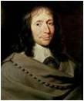
Из истории математики
Паскаль Блез(1623-1662гг)-французский математик, физик, философ, писатель. Родился в городе Клермон - Ферран в семье юриста. Первый трактат о математике написал в 17 лет.

Slide 4
Сегодня на уроке
Проверка домашнего задания
Математические прятки
Работа по теме урока
Проверочная работа
Подведение итогов урока
Домашнее задание

Slide 5
Проверка домашнего задания
1
2
3

Slide 6
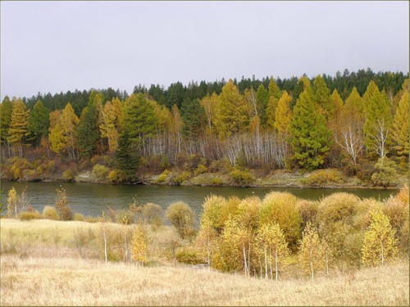
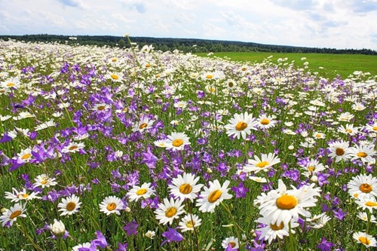
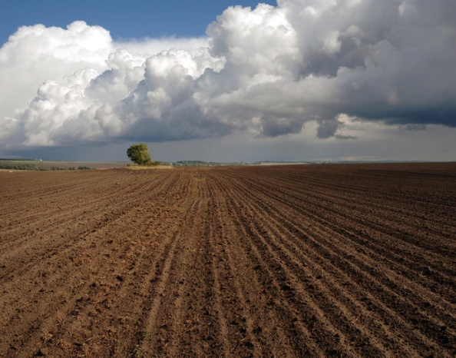
Задача№529
Лес, луг и пашня занимают 650 га.
Из них лес занимает 20℅ всей земли,
оставшейся земли – это пашня.
Сколько гектаров занимает луг?

Slide 7
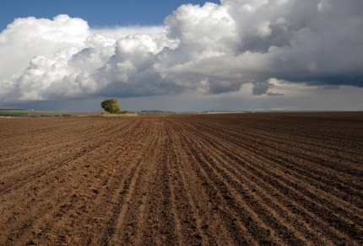
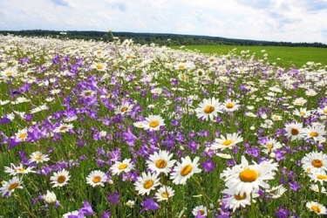
Решение № 529
Так как 20℅ = 0,2, то
650 0,2=130(га)-лес
650-130=520(га)-оставшейся земли
520 =320(га)-пашня
650-(130+320)=200(га)-луг
Ответ: 200 га занимает луг.

Slide 8
Решить уравнение №522(1)
165,64-(a-12,5)=160,54

Slide 9
Что неизвестно в уравнение?
165,64-(a-12,5) =160,54
165,64-(a-12,5)=160,54
Неизвестно вычитаемое
a-12,5=5,1
Неизвестно уменьшаемое

Slide 10
Решение уравнения:
165,64-(a-12,5)=160,54
a-12,5=165,64-160,54
a-12,5=5,1
a=5,1+12,5
a=17,6
Проверка:
165,64-(17,6-12,5)=160,54
Ответ:17,6

Slide 11
Задача №519
Основанием прямоугольного параллелепипеда служит квадрат со стороной 1,1 дм.
Найдите высоту параллелепипеда,
если его объём 2,42 дм.

Slide 12
Решение № 519
По условию основание – это квадрат, поэтому
Отсюда
1)
2)
Ответ: 2м высота параллелепипеда.

Slide 13
Математические прятки
1
2
3
4
5
6
7
8
м

Slide 14
Деление числителя и знаменателя на их общий делитель, отличный от единицы, называется сокращением дроби.
Сокращение дроби
1

Slide 15
Чтобы сложить (вычесть) дроби с разными знаменателями, надо:
1) привести данные дроби к наименьшему общему знаменателю;
2) сложить (вычесть) полученные дроби.
2
Сложение и вычитание дробей с разными знаменателями

Slide 16
Представьте смешанное число в виде суммы и переведите его в дробь.
Смешанное число
3
Число, содержащее целую и дробную части, называют смешанным.

Slide 17
Чтобы перевести обыкновенную дробь в десятичную надо: числитель дроби разделить на знаменатель дроби.
Перевод обыкновенной дроби в десятичную
4

Slide 18
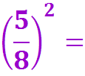
Чтобы умножить дробь на дробь, надо:
1) найти произведение числителей и произведение знаменателей этих дробей;
2) первое произведение записать числителем, а второе - знаменателем.
Умножение обыкновенных дробей
5

Slide 19
Нахождение дроби от числа
Чтобы найти дробь от числа, нужно умножить число на эту дробь.
6

Slide 20
Нахождение процентов от числа
Чтобы найти несколько процентов от числа, нужно проценты перевести в обыкновенную или десятичную дробь и умножить число на эту дробь.
7

Slide 21
Распределительное свойство умножения
8
Вычисли удобным способом:

Slide 22
Распределительное свойство умножения
Чтобы умножить разность на число, можно умножить на это число уменьшаемое и вычитаемое и из первого произведения вычесть второе.
Чтобы умножить сумму на число, можно умножить на это число каждое слагаемое и сложить получившиеся произведения.

Slide 23
Распределительное свойство позволяет упрощать вычисления.
Найдём значение выражения:
Найдём значение произведения:

Slide 24
Алгоритм умножения смешанного числа на натуральное число:
Представить смешанное число в виде суммы целой и дробной части.
Умножить целую часть на число.
Умножить дробную часть на число.
Найти сумму полученных результатов.
ф

Slide 25
Закрепляем изученное
Выполните умножение

Slide 26
Закрепляем изученное:
Задача 1
Шаг дяди Степы м.
Какое расстояние он пройдёт, если сделает 5 шагов; 20 шагов; 24 шага?
Решение:
- пройдёт, если сделает 5 шагов.
- пройдёт, сделав 24шага.
Ответ: дядя Степа пройдёт 6 м и
.

Slide 27
Закрепляем изученное
Задача 2
Квартира состоит из двух комнат. Длина большей комнаты , а ширина 4 м. Длина меньшей комнаты 4 м, а ширина
На сколько площадь одной комнаты меньше площади другой?

Slide 28
Решение задачи 2
- площадь первой комнаты.
- площадь второй комнаты.
- площадь второй комнаты меньше площади первой.

Slide 29
Распределительное свойство позволяет упрощать выражения
Найдём значение выражения:

Slide 30
Закрепляем изученное
Решите уравнение
Упростите выражение

Slide 31
Проверочная работа
Вариант 1
Вариант 2

Slide 32
Проверочная работа
Вариант 1
Ответ:
Ответ:
Вариант 2
Ответ:
Ответ:

Slide 33
Физкультминутка
Быстро встали, улыбнулись,
Выше-выше подтянулись.
Ну-ка плечи распрямите,
Поднимите, опустите.
Вправо, влево повернитесь,
Рук коленями коснитесь.
А теперь представим, детки,
Будто руки наши - ветки.
Покачаем ими дружно,
Словно ветер дует южный.
Ветер стих. Шуметь не нужно!
Нам урок продолжить нужно.
Подравнялись, тихо сели
И на доску посмотрели.

Slide 34
Итог урока
Что нового узнали сегодня на уроке?
Ответьте на вопросы
Какие умения и навыки приобрели?
Что осталось непонятым ?
С пользой ли для вас прошёл этот урок?

Slide 35
Рефлексия
Я оцениваю свою работу в течении урока …
Я (не) доволен уроком, потому что …

Slide 36
Домашнее задание
П.15, № 570, №568(а,г), № 569(в)

Slide 37
Устно найдём дробь от числа
Путешественник прошел за два дня 20 км.
В первый день он прошел 0,6 всего пути. Сколько км прошел путешественник в первый день?
Решение:
Так как
В первый день путешественник прошел 12 км .

Slide 38
Молодцы!
п

Slide 39
Использованная литература и интернет-источники
Н.Я.Виленкин, В.И. Жохов «Математика. 6 класс», М.: Мнемозина, 2006
В.В.Выговская «Поурочные разработки по математике. 6 класс», М.: Вако, 2009
А.П.Попова «Поурочные разработки по математике. 5 класс», М.: Вако, 2009
А.С.Чесноков, К.И. Нешков «Дидактические материалы по математике для 6 класса», М.: Академкнига/учебник, 2010
www.animashky.ru

